Slide 1

Что такое Task и с чем его едят?
Гришечко Егор

Slide 2
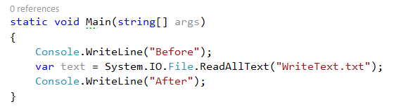
Что такое синхронное выполнение?
Синхронное выполнение – блокирование исполнения вызывающего потока до момента завершения вызываемого

Slide 3
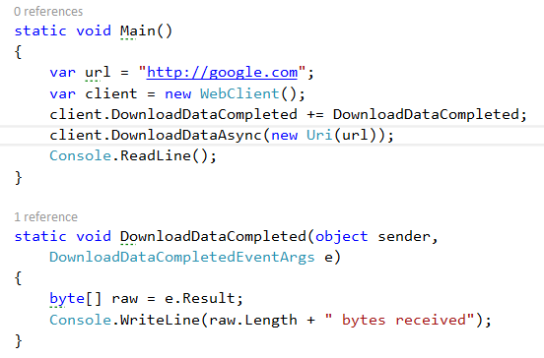
Что такое асинхронное программирование?
Асинхронное программирование – стиль программирования, при котором в работе функции участвуют различные виды ресурсов (диски, сеть), а результат работы функции приходит не сразу после вызова, а потом.
Работа с файловой системой
Работаю с сетью

Slide 4
Покапитаним?
Как было?
Asynchronous Programming Model (BeginOperationName/EndOperationName)
Event-based Asynchronous Programming (OperationNameAsync()/OperationNameCompleted)
Как стало?
Task-base Asynchronous Pattern (TAP) (async/await и Task/Task<T>)

Slide 5

Маленькое демо

Slide 6
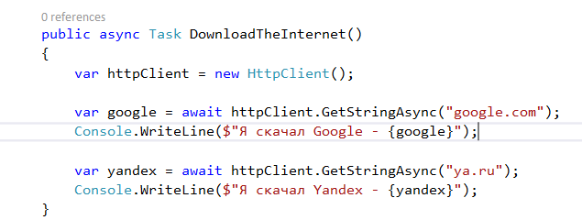
Скоро будет хардкор, честно ☺

Slide 7
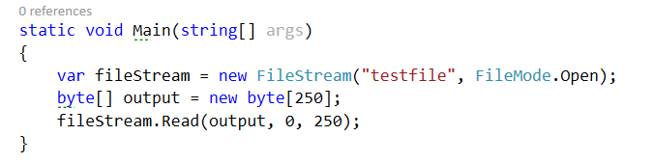


Как работает (синхронное)
Поток заблокировался

Slide 8
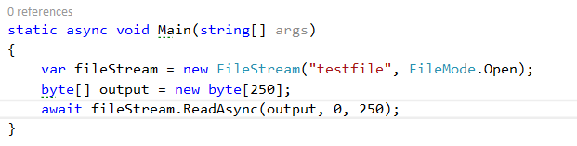
Как работает (aсинхронное)
Возвращает управление
overlapped I/O

Slide 9
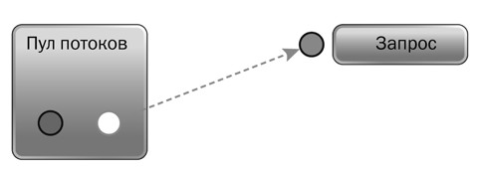
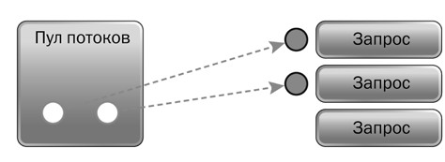
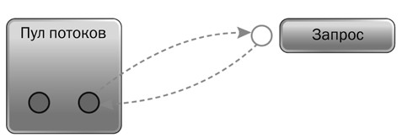
Зачем это нужно на сервере?

Slide 10

Нам нужно на следующий уровень (Демо)

Slide 11
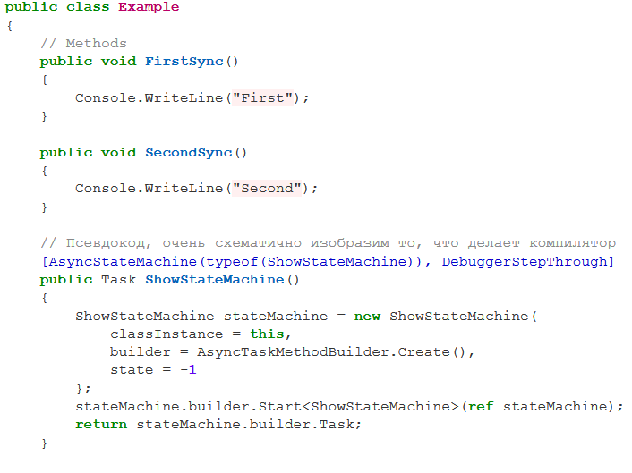
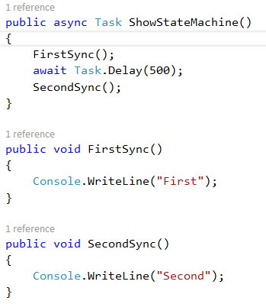
Попсевдокодим?

Slide 12
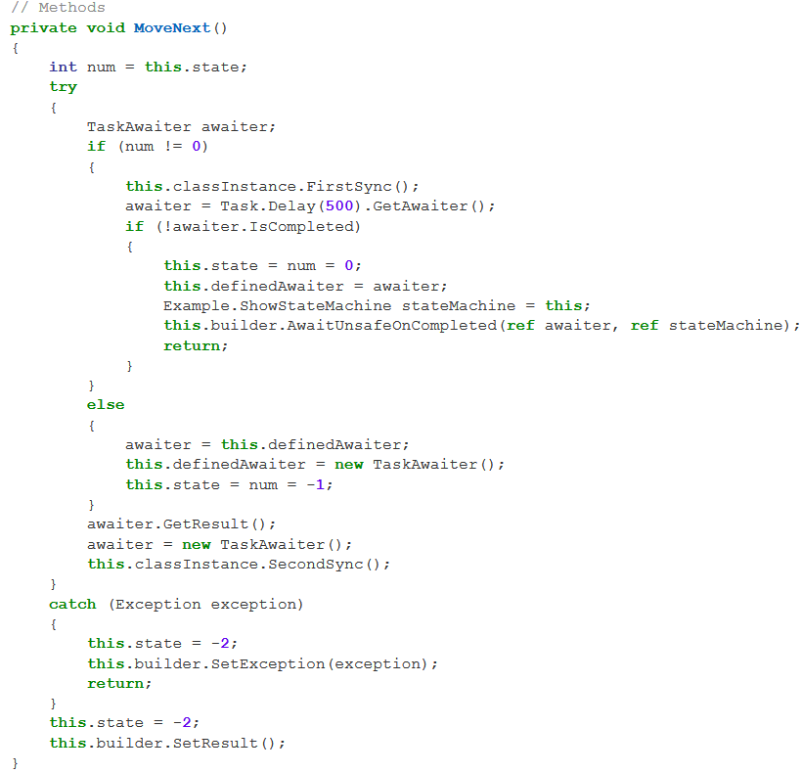
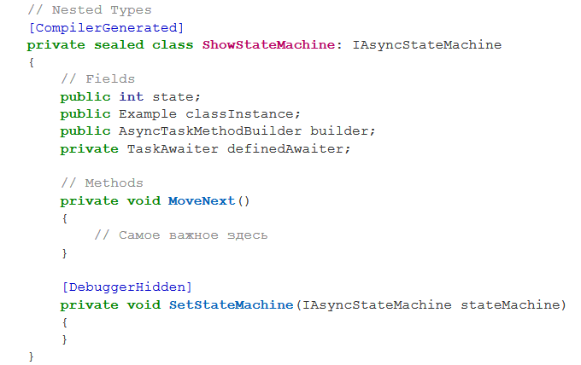
Попсевдокодим?( еще чуточку)

Slide 13
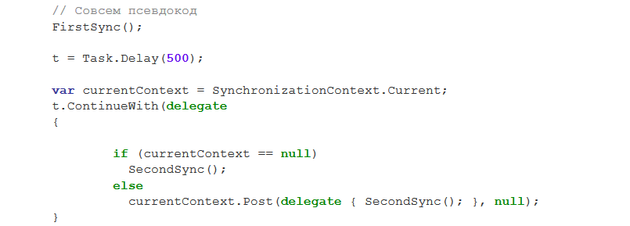
Совсем упростим

Slide 14
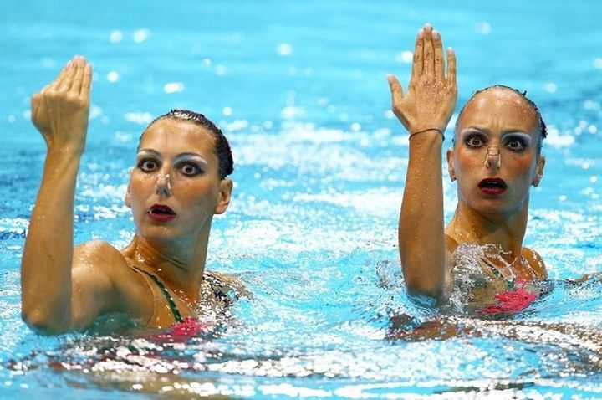
SynchronizationContext – это важно

Slide 15
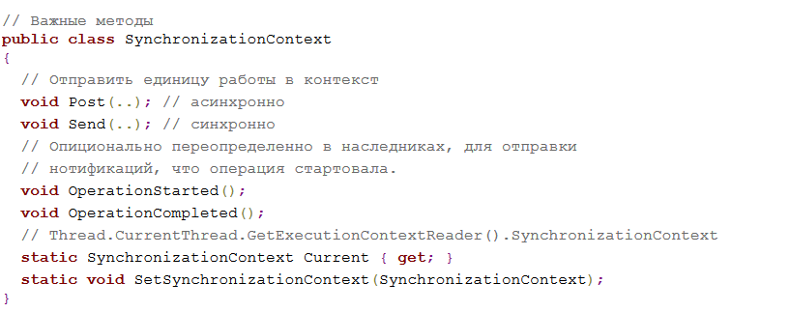
SynchronizationContext

Slide 16


Но, есть исключение

Slide 17
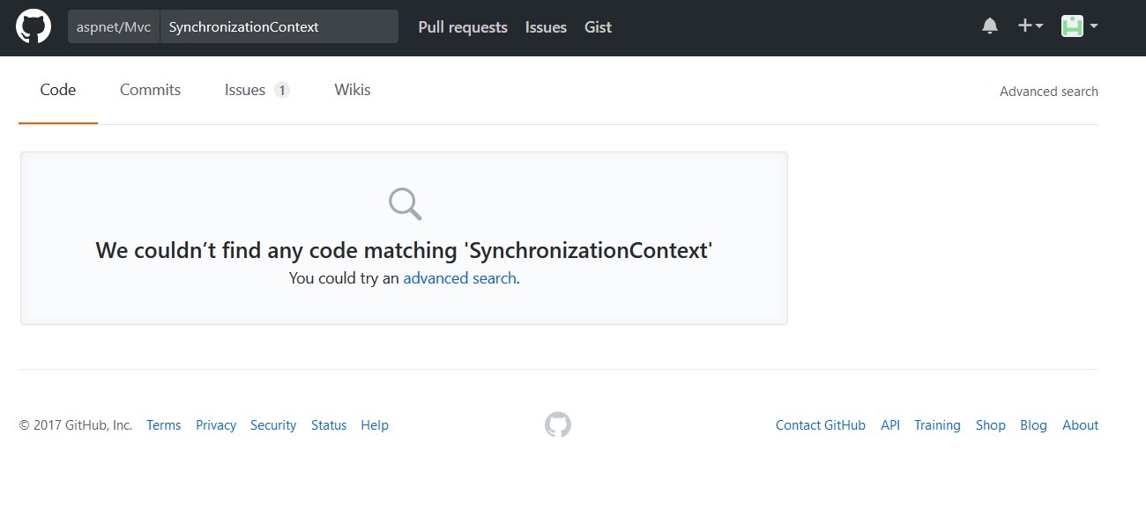
Упс…

Slide 18

Немного опыта

Slide 19
Похоливарим?
Async Library Methods Shouldn't Lie
Не злоупотребляйте Task.Run

Slide 20
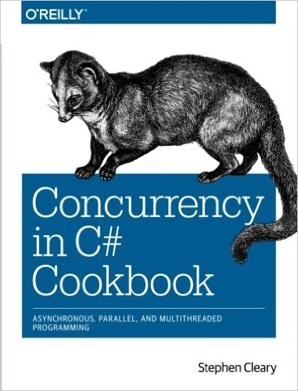
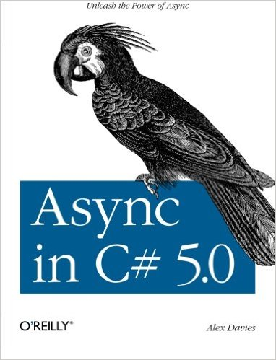
Что почитать?(книги)

Slide 21
Что еще?
Статьи
https://blog.stephencleary.com – блог автора “Concurrency in C#” (Stephen Cleary)
https://blogs.msdn.microsoft.com/pfxteam/ - команда отвечающая за async/await
https://codeblog.jonskeet.uk/2011/05/08/eduasync-part-1-introduction/ - Jon Skeet
Видео
https://www.youtube.com/watch?v=lh8cT6qI-nA – Андрей Часовских — Async/await: собираем грабли
https://channel9.msdn.com/Events/aspConf/aspConf/Async-in-ASP-NET - async в ASP.NET
https://channel9.msdn.com/Events/BUILD/BUILD2011/TOOL-829T - The zen of async: Best practices for best performance
https://channel9.msdn.com/Series/Three-Essential-Tips-for-Async - Six Essential Tips for Async
https://channel9.msdn.com/Series/Three-Essential-Tips-for-Async - Tip 4: Async Library Methods Shouldn't Lie

Slide 22
Минутка тщеславия ☺
Большое спасибо за внимание!
Ссылки:
https://github.com/egorikas/ItSreda - презентация и примеры
egorikas.com – мой блог
egrishechko@luxoft.com – моя почта (неожиданно)

